Slide 1
Chapter Name
Building the Northwind BI Solution

Slide 2
Tytuł rozdziału
Aplikacja analityczna BI
dla firmy Northwind

Slide 3
The Northwind Case Study (1/2)
The Northwind company exports a number of goods. In order to manage and store the company data, a relational database has been designed.
The main characteristics of the data to be stored are the following:
Customer data, which must include an identifier, the customer’s name, contact person’s name and title, full address, phone, and fax.
Employee data, including the identifier, name, title, title of courtesy, birth date, hire date, address, home phone, phone extension, and a photo. Photos will be stored in the file system, and a path to the photo is required. Further, employees report to other employees of higher level in the company’s organization.
Geographic data, namely, the territories where the company operates. These territories are organized into regions. For the moment, only the territory and region description must be kept. An employee can be assigned to several territories, but these territories are not exclusive to an employee: Each employee can be linked to multiple territories, and each territory can be linked to multiple employees.

Slide 4
2023-06-14
Przykład ilustrujący – firma eksportowa Northwind (1/2)
Firma handlowa Northwind zajmuje się eksportem artykułów spożywczych. Przechowywanie oraz zarządzanie danymi firmy odbywa się z wykorzystaniem relacyjnej bazy danych.
Krótko scharakteryzujemy dane przechowywane w bazie. Są to w szczególności:
Dane o klientach, takie jak: identyfikator, nazwa klienta, osoba do kontaktu i jej stanowisko, pełny adres telefon i fax.
Dane o pracownikach, które obejmują: identyfikator, imię i nazwisko, stanowisko, tytuł grzecznościowy, datę urodzenia, datę zatrudnienia, adres, telefon domowy, numer kierunkowy oraz zdjęcie. Zdjęcia są przechowywane w systemie plikowym, dlatego należy podać ścieżkę do odpowiedniego pliku. Ponadto zapisywana jest informacja o osobie nadzorującej pracownika.
Dane geograficzne, w sensie terytoriów (obszarów), na których działa firma. Terytoria są łączone w regiony. Aktualnie dla każdego terytorium i regionu podawany jest tylko ich opis. Pewien pracownik może być przypisany do kilku terytoriów, jednak nie obsługuje on ich na wyłączność: każdy pracownik może być przypisany do wielu terytoriów, a każde terytorium może być powiązane z wieloma pracownikami.

Slide 5
The Northwind Case Study (2/2)
Shipper data, that is, information about the companies that Northwind hires to provide delivery services. For each one of them, the company name and phone number must be kept.
Supplier data, including the company name, contact name and title, full address, phone, fax, and home page.
Data about the products that Northwind trades, such as identifier, name, quantity per unit, unit price, and an indication if the product has been discontinued. In addition, an inventory is maintained, which requires to know the number of units in stock, the units ordered (i.e., in stock but not yet delivered), and the reorder level (i.e., the number of units in stock such that when it is reached, the company must produce or acquire). Products are further classified into categories, each of which has a name, a description, and a picture. Each product has a unique supplier.
Data about the sale orders. The information required includes the identifier, the date at which the order was submitted, the required delivery date, the actual delivery date, the employee involved in the sale, the customer, the shipper in charge of its delivery, the freight cost, and the full destination address. An order can contain many products, and for each of them, the unit price, the quantity, and the discount that may be given must be kept.

Slide 6
Przykład ilustrujący – firma eksportowa Northwind (2/2)
Dane o przewoźnikach, to znaczy informacja o firmach, którym Northwind zleca dostarczanie towarów. Dla każdej z tych firm jest przechowywana nazwa oraz numer telefonu.
Dane o dostawcach, obejmujące: nazwę firmy, nazwisko i stanowisko osoby do kontaktu, pełny adres, telefon, fax oraz stronę domową.
Dane o produktach, którymi handluje Northwind, w tym: identyfikator, nazwa, określenie jednostki miary, cena jednostki oraz informacja, czy produkt został wycofany. Ponadto utrzymywany jest magazyn, w związku z tym potrzebna jest liczba jednostek na stanie, liczba jednostek zamówionych (tzn. na stanie, ale jeszcze nie dostarczonych) oraz poziom uzupełniania stanu (oznaczający liczbę jednostek na stanie, po osiągnięciu której należy wyprodukować lub zamówić dalsze). Produkty są także grupowane w kategorie, z których każda ma nazwę, opis oraz zdjęcie. Każdy produkt ma unikalnego dostawcę.
Dane dotyczące zamówień obejmują: identyfikator, datę złożenia zamówienia, wymaganą datę dostawy, rzeczywistą datę dostawy, pracownika zaangażowanego w sprzedaż, klienta, przewoźnika odpowiadającego za dostarczenie, koszt transportu oraz pełny adres miejsca przeznaczenia. Zamówienie może dotyczyć wielu produktów, a dla każdego z nich należy podać cenę jednostkową, ilość oraz wysokość ewentualnego rabatu.

Slide 7
The Logical Schema of Northwind Database

Slide 8
Schemat logiczny bazy Northwind

Slide 9
Construction Process Outline (1/3)
When we start a solution, it is important to create a simple outline of what we are trying to do.
For example, we can make a flowchart, similar to the one shown in figure later on the slide.
The planning process typically begins by interviewing the clients and documenting what they want.
Next, you need to see whether or not what they are asking for can even be accomplished.
A good place to begin is to look for the data required to build the type of solution they are requesting. It is common for clients to want your BI solution to produce information for them that is not supported by their data.
If we cannot provide them with the information they want, letting them know early on will save everyone a lot of wasted effort, and it will allow you to work with the clients to revise their expectations while helping to avoid disappointment.
We should also keep in mind other important deal breakers that might kill the solution:
Can you complete the solution with the number of staff you have?
Can you complete the solution in the timeframe allotted?
Can you complete the solution with the current infrastructure, software, and security?
Can you complete the solution within the allocated budget?

Slide 10
Proces konstruowania aplikacji analitycznej (1/3)
Zanim zaczniemy budować aplikację, dobrze jest sporządzić prosty szkic tego, co zamierzamy.
Możemy na przykład narysować schemat podobny do tego, jaki przedstawiono na jednym z kolejnych slajdów.
Proces planowania zwykle rozpoczyna się od wywiadów (rozmów) z klientami oraz sporządzenia dokumentacji ich wymagań.
Następną rzeczą jest ustalenie, czy to, o co proszą klienci jest w ogóle do zrealizowania.
Dobrze byłoby rozpocząć od rozejrzenia się za danymi, które miałyby posłużyć do zbudowania aplikacji wymaganej przez klienta. Często zdarza się, że klienci chcieliby, aby konstruowana aplikacja dostarczała im informacji, których nie można uzyskać na podstawie aktualnie dostępnych danych.
Jeśli nie możemy dostarczać klientom informacji, których wymagają, wcześniejsze poinformowanie ich o tym zaoszczędzi wszystkim sporo niepotrzebnego wysiłku i umożliwi działania zmierzające do przekonania klientów, aby zweryfikowali swoje oczekiwania oraz pomoże uniknąć rozczarowań.
Należy również pamiętać o innych, ważnych dla naszego przedsięwzięcia kwestiach:
Czy możliwe jest wytworzenie aplikacji przy aktualnej liczebności zespołu, którym dysponujemy?
Czy możliwe jest wytworzenie aplikacji w czasie, który został na to przeznaczony?
Czy możliwe jest wytworzenie aplikacji w warunkach dostępnej infrastruktury i oprogramowania oraz istniejącego poziomu bezpieczeństwa?
Czy możliwe jest wytworzenie aplikacji w ramach dostępnego budżetu?

Slide 11
Construction Process Outline (2/3)
If the answer is no to any of these questions, then you need to go back to the beginning and redefine the requirements of the BI solution.
The process repeats until you have created a plan that balances the customer’s needs with the resources at hand.
As we have mentioned before, it is best to find out at the beginning whether time spent on the solution will be worthwhile and affordable for the client.
Once you have a working plan, you need to document it.
The complexity of the documentation is determined by how complex the BI solution is projected to be. Common items will appear in every solution.
The amount of documentation may also depend on how much documentation is required by law or by a company’s business practice.
In every case, getting information into those documents is determined by how much you can extract from the objects or events on which you are modeling your solution.
Therefore, the best place to start gathering data is through an interview process.

Slide 12
Proces konstruowania aplikacji analitycznej (2/3)
Jeśli odpowiedź na którekolwiek z właśnie postawionych pytań brzmiałaby nie, powinniśmy wrócić do początku i ponownie zdefiniować wymagania dla aplikacji BI.
Proces taki powtarza się aż do momentu, kiedy uda się opracować plan równoważący potrzeby użytkownika oraz dostępne zasoby.
Jak wcześniej wspomniano, najlepiej jest, kiedy na początku uda się ustalić czy czas poświęcony na aplikację okaże się dla klienta pożyteczną i będącą w jego zasięgu inwestycją.
Z chwilą, gdy powstanie właściwy plan, należy go udokumentować.
Objętość dokumentacji zależy od przewidywanego stopnia złożoności przyszłej aplikacji BI. Typowe elementy pojawią się w każdym przypadku.
Ilość dokumentacji może zależeć także od przepisów prawa bądź też od praktyk przyjętych w danym przedsiębiorstwie.
Tak, czy inaczej, pozyskiwanie informacji, która ma trafić do tych dokumentów jest uzależnione od tego, jak dużo można wydobyć z obiektów lub zdarzeń, które wykorzystujemy modelując nasze rozwiązanie.
Stąd najlepszym punktem wyjścia do gromadzenia danych jest przeprowadzenie wywiadów.

Slide 13
Construction Process Outline (3/3)
Start a Solution
Interviews
Document Requirements
Locate Data
no
Can it be done?
yes
Define the Team Roles
Define the Team Members
Define The Team Schedule
Implementation
no
Can it be done?
yes
Define the IT, Security and Licensing Requirements
Estimate the Cost
no
Can it be done?
Document Solution Plan
yes

Slide 14
Proces konstruowania aplikacji analitycznej (3/3)
Rozpocznij
Prowadź wywiady
Dokumentuj wymagania
Sprawdź dostępność danych
nie
Da się zrobić?
tak
Zdefiniuj role
Dobierz zespół
Ustal harmonogram
Realizacja
nie
Da się zrobić?
tak
Zbierz wymagania IT, bezpieczeństwa i licencji
Zrób wycenę
nie
Da się zrobić?
Udokumentuj plan aplikacji
tak

Slide 15

Interviewing
The term interview is typically thought of as a meeting where questions are asked.
We do not want to limit this process to a single conversation, nor do we want the interview itself to be our only source of information.
Clients may not always know how to voice their needs, particularly when they do not know everything you are capable of doing for them.
It could be useful to do a little research by taking a look at their preexisting documentation or solutions to help us see potential solutions ahead of time.
Past letters and emails with the client may contain facts that the client is assuming you are already taking into consideration.
Reviewing past correspondence and asking about specifics from concerns they have already voiced can be vital to keeping your client happy.
Get as much information as you can while keeping in mind that this process is not limited to verbal communication.
The goal is to pinpoint the client’s needs and to determine what will best help them with their business.

Slide 16
Wywiady
Termin „wywiad” zazwyczaj odnosi się do spotkania w trakcie którego są zadawane pytania.
Nie chcielibyśmy ograniczać tego procesu do pojedynczej rozmowy, ani traktować wywiadu jako jedynego źródła informacji.
Może okazać się, że klienci nie zawsze potrafią wyrazić swoje potrzeby, zwłaszcza w sytuacjach, kiedy nie mają pełnej wiedzy o tym, co możemy dla nich zrobić.
Pożytecznym może okazać się małe rozeznanie w sytuacji polegające na przejrzeniu istniejącej dokumentacji oraz stosowanych praktyk, co pomogłoby wcześniej dostrzec potencjalne rozwiązanie.
Wcześniejsza korespondencja papierowa oraz mailowa z klientem może zawierać fakty, które w mniemaniu użytkownika są nam znane i już brane przez nas pod uwagę.
Przejrzenie dotychczasowej korespondencji oraz zapytanie o szczegóły dotyczące zagadnień wcześniej sygnalizowanych może okazać się kluczowe dla podtrzymania zadowolenia klienta.
Należy zdobyć tyle informacji ile się da, nie zapominając, że proces ten nie ogranicza się do komunikacji werbalnej.
Celem jest określenie potrzeb klientów i ustalenie, co najlepiej może wesprzeć ich działania.

Slide 17
Essential Interview Topics
However we plan to get our information through the interviews, we will want a list of questions answered before we proceed.
Some of them are typical and will work for most occasions.
Why do we need it?
What are we building
How will we finish it?
How will we built it?
When will we need it?
Who will we get to built it?

Slide 18
Typowe wątki wywiadów
Niezależnie od tego jak zamierzamy pozyskiwać w trakcie wywiadów potrzebne informacje, na początek przydatnym może być uzyskanie odpowiedzi na przygotowaną listę pytań.
Niektóre z poruszanych wątków mają zastosowanie dla większości przypadków.
Jaki jest cel aplikacji?
Co chcemy tam mieć?
Jak zamkniemy projekt?
Jak będą przebiegały prace?
Na kiedy chcemy to mieć?
Jakim zespołem dysponujemy?

Slide 19
Example Questions
Why do we need it? | What are we building? | How will we built it?
What is the goal of the BI solution? | What must be in the BI solution? | Can we release it in increments?
What is the hoped-for outcome of the BI solution? | What will be nice to have in the BI solution? | Will it need to have all features before it is released?
Is the project worth the estimated cost? | What will not be in the BI solution? | How will the BI solution plan be distributed to the developers?
Who will use the BI solution? |  | How will progress be monitored?
Who will we get to build it? | When will we need it? | How will we finisz it?
Who will be involved in the BI solution? | What is the timeframe for the BI solution? | Who will document the outcome of the solution?
What roles will be needed on the project? | When will the BI solution be completed? | Who will test and approve the BI solution?
Do we have team members who can fulfill those roles? | Who will monitor the progress of the BI solution? | Who will train the users?
Does the development team have the necessary skills? | Who will sign of on the BI solution completion? | How can users submit questions, comments, or requests?
 |  | What system will be used for bug tracking?

Slide 20
Przykładowe pytania w ramach wątków
Jaki jest cel aplikacji? | Co chcemy tam mieć? | Jak będą przebiegały prace?
Jaki jest cel aplikacji analitycznej BI? | Co musi znaleźć się w aplikacji analitycznej BI? | Czy opracowanie może odbywać się przyrostowo?
Jaki jest oczekiwany rezultat aplikacji? | Co byłoby pożądane? | Czy przed oddaniem będą wymagane wszystkie funkcje?
Czy projekt jest wart poniesienia kosztów w szacowanej wysokości? | Co nie znajdzie się w aplikacji? | W jaki sposób plan aplikacji będzie przekazywany zespołowi wytwórców?
Kim będzie (-dą) użytkownik (-cy) aplikacji BI? |  | Jak będzie nadzorowany postęp w pracach?
Jakim zespołem dysponujemy? | Na kiedy chcemy to mieć? | Jak zamkniemy projekt?
Kto będzie zaangażowany w powstanie aplikacji BI? | Jakie są ramy czasowe aplikacji? | Kto będzie dokumentował rezultaty aplikacji BI?
Jakie role będą wymagane w projekcie? | Kiedy aplikacja będzie gotowa? | Kto będzie testował i akceptował aplikację?
Czy dysponujemy osobami, które będą w stanie pełnić te role? | Kto będzie nadzorował postęp w pracach? | Kto przeszkoli użytkowników?
Czy zespół wykonawców ma wymagane umiejętności? | Kto potwierdzi, że aplikacja jest gotowa? | W jaki sposób użytkownicy mogą zgłaszać pytania, komentarze lub wnioski?
 |  | Jaki system zostanie użyty do rejestrowania i zarządzania błędami (bug tracking)?

Slide 21
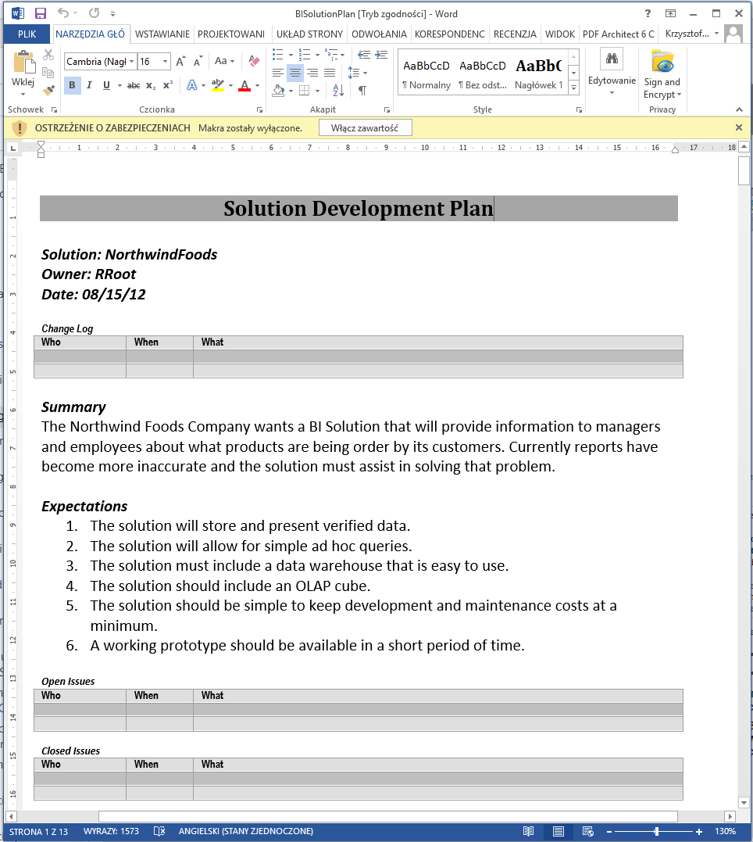
Documenting the Requirements
With the interview process complete, it is time to make some notes about what you found.
A simple Word document is sufficient to record these findings.
You could simply start by making an itemized list, or you could use a document with tables, diagrams, and section headings.
Let’s look at an example of this more complex type of document, which you can see on the figure.

Slide 22
Dokumentowanie wymagań
Po przeprowadzeniu wywiadów, należy spisać to co udało się ustalić.
Wystarczy użyć do tego celu zwykłego dokumentu sporządzonego przy pomocy edytora Word.
Można rozpocząć po prostu od ponumerowanej listy, bądź też sporządzić dokument zawierający tabele, diagramy oraz sekcje z nagłówkami.
Przykład takiego bardziej rozbudowanego dokumentu pokazano obok.

Slide 23
Solution Development Plan
Summary
The Northwind Foods Company wants a BI Solution that will provide information to managers and employees about what products are being order by its customers. Currently reports have become more inaccurate and the solution must assist in solving that problem.
Expectations
The solution will store and present verified data.
The solution will allow for simple ad hoc queries.
The solution must include a data warehouse that is easy to use.
The solution should include an OLAP cube.
The solution should be simple to keep development and maintenance costs at a minimum.
A working prototype should be available in a short period of time.

Slide 24
Plan opracowania aplikacji
Cel główny
Przedsiębiorstwo handlu artykułami spożywczymi Northwind potrzebuje aplikacji analitycznej BI, która będzie dostarczać kierownikom i personelowi informacji o tym, jakie produkty są zamawiane przez ich klientów. Obecne raporty stały się mniej precyzyjne i planowana aplikacja ma pomóc rozwiązać ten problem.
Oczekiwania
Aplikacja będzie składować oraz prezentować zweryfikowane dane.
Aplikacja umożliwi proste zapytania ad hoc.
Rozwiązanie powinno obejmować łatwą w użyciu hurtownię danych.
Zakłada się, że aplikacja będzie używać kostek OLAP.
Rozwiązanie powinno być odpowiednio proste aby ograniczyć koszty opracowania i utrzymania.
W krótkim czasie powinien pojawić się działający prototyp.

Slide 25
Locating Data
Once we have created a basic outline of the BI solution, we should locate the data necessary to create it.
This data may be in many different places, including simple text files, emails, or more typically, a database.
No matter where the data is located, we need to review what is available and decide what to include and what to discard from the current solution.
As always, we should try to keep things as simple as possible while satisfying the requirements of the solution.
In the case of text files, review each one and decide whether the text file as a whole will be part of your BI solution.
After you have categorized which files will be included and which ones will not, closely scrutinize each field within the file to determine whether it is valuable to the current solution or whether it should be ignored during this iteration.
In the case of a database, the process is quite similar.
First examine the tables available and then decide whether they are important to the current BI solution.
Once you have determined which ones are important and which ones are not, closely review each field within the tables in order to decide which of these should be included.

Slide 26
Lokalizowanie danych
Po sporządzeniu podstawowego szkicu aplikacji BI należy zlokalizować potrzebne dane.
Dane mogą pochodzić z wielu różnych miejsc, jak, na przykład, z plików tekstowych, wiadomości e-mail lub, co jest bardziej prawdopodobne, z baz danych.
Niezależnie od tego, gdzie znajdują się dane, musimy ustalić, czym dysponujemy i zdecydować co zostanie włączone a co pominięte w planowanej aplikacji.
Jak zwykle, należy starać się utrzymywać maksymalną prostotę przy jednoczesnym spełnieniu wymagań.
W przypadku plików tekstowych, należy przejrzeć każdy z nich i zdecydować czy dany plik jako całość będzie częścią naszej aplikacji BI.
Po tym jak określimy, z których plików skorzystamy, a z których nie, należy szczegółowo przeanalizować każde z pól zawartych w pliku celem ustalenia, czy będzie ono przydatne w planowane aplikacji, czy też należy go pominąć w bieżącej edycji.
W przypadku bazy danych proces ten wygląda podobnie.
Najpierw przeglądamy dostępne tabele i decydujemy, czy są one ważne z punktu widzenia aktualnie konstruowanej aplikacji BI.
Kiedy ustalimy, które z tabel są ważne, a które nie, należy szczegółowo przeanalizować każde pole wewnątrz wybranych tabel, co pozwoli zdecydować, które z pól będą wykorzystane, a które nie.

Slide 27
Deciding to Continue with the Solution
After reviewing the data in the Northwind Database, it seems obvious that we have sufficient data to create a BI solution that will provide reporting information on sales.
We examined the data available to us and decided what was going to be included in the BI solution and what was going to be excluded.
We may not have every single detail, but we have enough to make an initial prototype.
Once the prototype is created, we can get additional feedback and start working on the next version of the BI solution that will provide even greater functionality and benefit to the customer.
Because it was decided that the BI solution can be accomplished, our next step is to define the roles required to create the solution and acquire the team members that will implement these roles.

Slide 28
Decyzja o podjęciu prac
Po tym jak dokonamy oględzin bazy Northwind, wydaje się oczywiste, że mamy odpowiednie dane, aby opracować aplikację analityczną BI, która za pomocą raportów będzie dostarczać informacji na temat sprzedaży.
Przeglądamy dostępne dane i ustalamy, które z nich zostaną wykorzystane w aplikacji analitycznej BI, a które nie.
Nie znamy na razie szczegółów, ale dysponujemy wiedzą wystarczającą do zbudowania wstępnego prototypu.
Po tym, jak skonstruujemy prototyp, możemy uzyskać dodatkowe wskazania od użytkowników i rozpocząć prace nad kolejną wersją aplikacji, która dostarczy więcej usług i korzyści użytkownikom.
Skoro zdecydowano, że zamierzona aplikacja analityczna BI da się zrealizować, to następnym krokiem jest określenie ról niezbędnych do wytworzenia aplikacji oraz pozyskania członków zespołu, którzy obejmą te role.

Slide 29
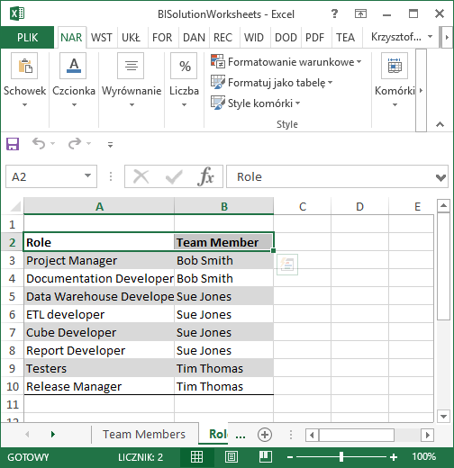
Defining the Roles
Now comes the point of defining the roles needed for the team.
At a minimum, you need someone to: (i) build the data warehouse, (ii) fill up the data warehouse, and (iii) make the initial reports.
The solution must be documented as well, so you need somebody to build the documentation.
In addition, the solution you come up with needs to be tested. Therefore, add a tester role to the list.
They asked for a cube as well, so you need somebody to build one.
You could make a formal document describing the role and which task they are to perform; however, let’s just use an Excel spreadsheet and make a simple list.

Slide 30
Zdefiniowanie ról
Przychodzi zatem pora na zdefiniowanie ról w ramach zespołu wykonawców.
Jako niezbędne minimum będziemy potrzebować kogoś, kto: (i) opracuje hurtownię danych, (ii) zapełni hurtownię danymi oraz (iii) sporządzi wstępne raporty.
Prace na aplikacją muszą być także dokumentowane, a zatem będzie potrzebna osoba do sporządzania dokumentacji.
Ponadto przyszła aplikacja będzie wymagała testowania. Do listy dodajemy zatem roIę testera.
W wymaganiach pojawiła się kostka danych, co oznacza, że potrzebny będzie ktoś do jej opracowania.
Można przygotować formalny dokument opisujący poszczególne role oraz odpowiadające im zadania; my jednak użyjemy arkusza Excel i sporządzimy prostą listę ról.

Slide 31
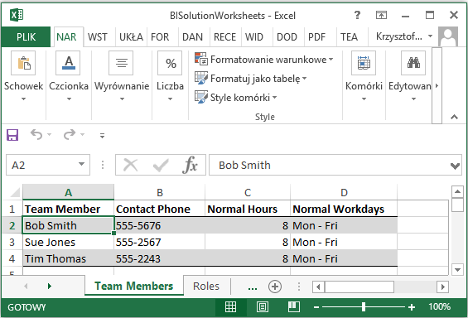
Defining the Team
As stated before, documentation does not have to be exhaustive to be of use.
We can simply list the team members’ names, phone numbers, email addresses, and the hours they work.
After the project is completed, it may be useful for the BI solution users to contact members of the development team to ask questions.

Slide 32
Kompletowanie zespołu
Jak już wspomniano, dokumentacja nie musi być kompletna aby mogła spełniać swoją rolę.
Możemy po prostu wypisać nazwiska członków zespołu, numery telefonów, adresy e-mail oraz godziny pracy.
Po zakończeniu prac, dla użytkowników aplikacji BI przydatną może okazać się możliwość nawiązania kontaktu z członkami zespołu wykonawców w razie pojawienia się pytań.

Slide 33
Identifying Tasks
In order to come up with a schedule, you need to have an idea of approximately how long each task will take.
If you are not very experienced with these types of tasks, such as developing cubes or ETL processes, coming up with a schedule can be difficult.
As you gain experience, it will be easier to make these estimates.
To get started, identify the list of tasks that you think you will need to accomplish for your particular BI solution.
All BI solutions share certain similarities; however, it is a given that there will be something distinct about each one.
Try not to micromanage each task, but sum it up into sets of one to three hours of work.
In an eight-hour day, consider that breaks will be taken, emails will require answering, teammates will ask questions, phones will ring and lunches will be scheduled. Thus the average person will complete about six hours of work.

Slide 34
Podział na zadania
Sporządzenie harmonogramu wymaga oceny przybliżonego czasu trwania każdego z zadań.
Jeśli nie mamy wystarczającego doświadczenia z zadaniami dotyczącymi opracowania kostki bądź konstruowania procesu ETL, przygotowanie harmonogramu może okazać się trudnym wyzwaniem.
Wraz ze zdobywaniem doświadczenia wspomniane oszacowanie będzie łatwiejsze.
Na początku należy sporządzić listę zadań, które, według naszej oceny, należy zrealizować w trakcie powstawania rozważanej aplikacji analitycznej BI.
Wszystkie aplikacje BI mają pewne cechy wspólne; jednak zasadą jest, że pomiędzy nimi pojawią się jakieś różnice.
Nie należy dążyć do zbyt szczegółowego podziału na bardzo małe zadania, a raczej łączyć je w zestawy wymagające od jednej do trzech godzin pracy.
Należy założyć, że w ramach 8-mio godzinnego dnia pracy będą robione przerwy, trzeba będzie odpowiadać na e-mail’e, koledzy będą zadawać pytania, telefony będą dzwonić oraz są zaplanowane posiłki. Dlatego średni pracownik jest w stanie efektywnie pracować około 6-ciu godzin.

Slide 35
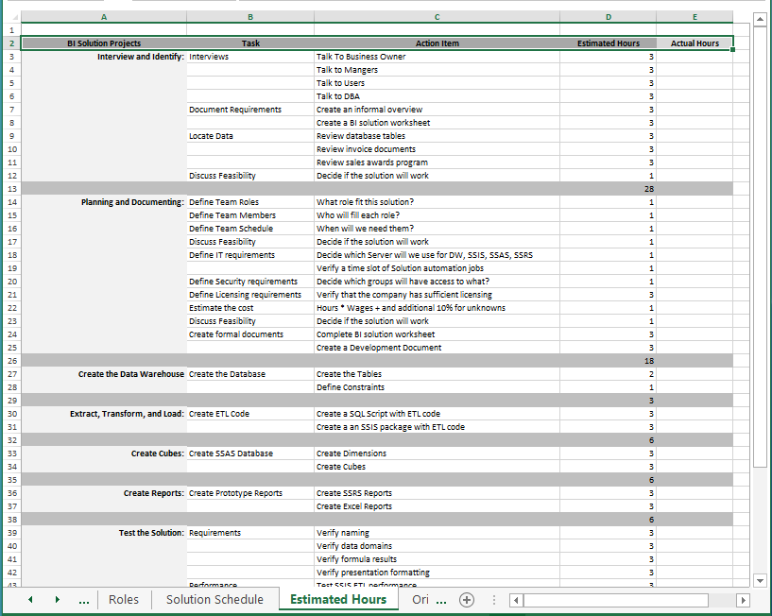
Estimating Time (1/2)
As you can see in the worksheet, the number of hours is strongly weighted toward the planning phase.
This may seem out of proportion, but in reality once you have defined the names of all your tables, columns, dimensions, cubes, basic reports, and so on, their creation will be a much faster process.
Therefore, much of the development time is the planning phase. This includes selecting the datatype, setting certain properties, and defining the relationships between various objects.
Lastly, be sure to plan time for the communication process, which can take several hours of meetings, depending upon the size of the project.

Slide 36
Szacowanie potrzebnego czasu (1/2)
Jak wynika z załączonego arkusza, rozkład godzin wyraźnie pokazuje, że sporo czasu poświęcono na planowanie.
Mogłoby się wydawać, że zostały tutaj zaburzone pewne proporcje, jednak w praktyce, jeśli zostaną określone nazwy wszystkich tabel, kolumn, wymiarów, kostek, podstawowych raportów itd., wtedy ich tworzenie będzie o wiele szybsze.
Dlatego faza planowania stanowi większość czasu przewidzianego na opracowanie. Obejmuje ona wybór typów danych, nadawanie pewnych właściwości oraz określanie powiązań pomiędzy obiektami.
Na koniec należy upewnić się, że zapla-nowano także proces komunikowania się; może to oznaczać przeznaczenie pewnej ilości godzin na spotkania.

Slide 37
Estimating Time (2/2)
Taking the time to preplan how long a project will take and tracking hours spent will provide you with invaluable information for future projects.
You will be able to estimate the cost and forecast release dates of future projects more accurately.
Adding a column to your spreadsheet that tracks the hours spent is easy to do, and you will find that you refer to it often.

Slide 38
Szacowanie potrzebnego czasu (2/2)
Poświęcenie czasu na uprzednie zaplanowanie jak długo projekt potrwa a jednocześnie śledzenie rzeczywiście przepracowanej liczby godzin dostarczy bezcennych informacji do wykorzystania przy planowaniu przyszłych projektów.
Będziemy w stanie z większą precyzją szacować koszty oraz prognozować terminy ukończenia przyszłych projektów.
Dodanie do arkusza kolumny, w której będzie można odnotować rzeczywiście poświęcony czas jest stosunkowo łatwe, a jak się później okaże, często będziemy tam zaglądać.

Slide 39
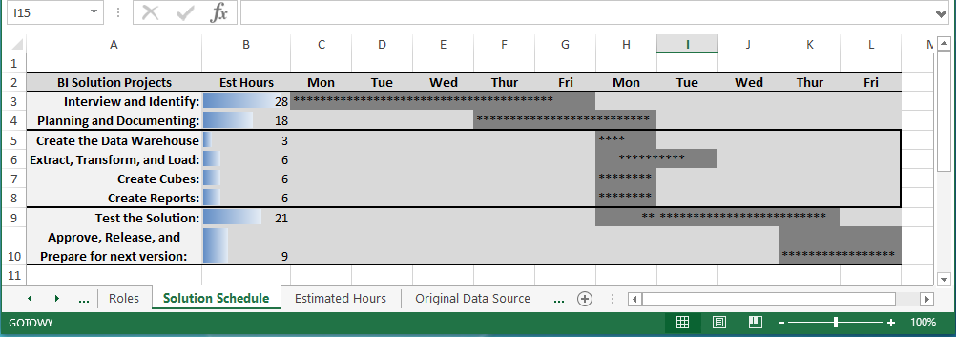
Determining the Schedule (1/2)
Once you have estimated the hours required to complete the project, creating a timeline is relatively easy.
Total up the hours for each section. If you have determined that each day represents about five hours of activity, you can make a calendar to map out how long the project will take.
This calendar can be as simple as adding yet another worksheet. Keep in mind that most months have holidays, and the like.

Slide 40
Przygotowanie harmonogramu (1/2)
Po tym, jak dokonamy oceny liczby godzin wymaganych do prac na projektem, stosukowo łatwo jest sporządzić odpowiedni diagram pokazujący przebieg prac na osi czasu.
Warto zsumować godziny w każdej sekcji. Jeśli przyjmiemy, że w każdym dniu możemy poświęcić około 5-ciu godzin na prace, możemy sporządzić rodzaj kalendarza, pokazującego jak długo potrwa projekt.
Kalendarz może być zapisany w prostej postaci, jako odrębna strona naszego dokumentu arkusza Excel. Należy pamiętać, że większość miesięcy zawiera święta oraz inne dni wolne od pracy.

Slide 41
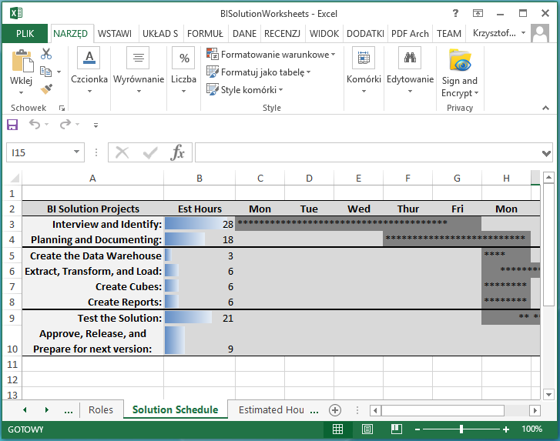
Determining the Schedule (2/2)
As with anything new, the more you practice it, the more proficient at it you will become.
Keep in mind that you can track how accurate you were at planning each solution by comparing what occurred to what you had planned.
An additional benefit to scheduling your project is that your teammates, who may be involved with other projects as well, can integrate their schedules with yours.
In the end you will find that a simple timeline is easy to create and provides advantages that far outweigh the time it takes to implement.

Slide 42
Przygotowanie harmonogramu (2/2)
Podobnie jak w przypadku każdej nowości, im więcej praktykujemy, tym większą osiągamy biegłość w jej poznawaniu.
Należy pamiętać, że mamy możliwość śledzenia, jak dokładni byliśmy w planowaniu każdej aplikacji porównując to, co się zdarzyło, z tym, co było zaplanowane.
Dodatkową korzyścią płynącą z harmonogramowania jest to, że członkowie zespołu, którzy mogą być zaangażowani w inne projekty mogą skoordynować tamte harmonogramy z naszym.
W efekcie stwierdzimy, że ten prosty diagram jest łatwy do sporządzenia a jednocześnie dostarcza korzyści, które znacznie przewyższają nakłady poniesione na jego przygotowanie.

Slide 43
Estimating the Cost
When estimating the cost of the solution, a good place to start is by evaluating how many hours you thought each task would take and multiplying it by the hourly wages you expect to pay.
We should keep in mind that issues can come up that could block you from performing your tasks in a particular order or on a particular date.
In a perfect world, everything runs smoothly and works as planned. Nevertheless, as we all know, that is not likely to happen for the vast majority of solutions.
A common way to mitigate this is to add a percentage to the estimated cost.
This additional percentage usually varies between 10% to 20% depending on how risky you feel any given project is in regard to overruns and changes.

Slide 44
Oszacowanie kosztów
Szacując koszty opracowania aplikacji, dobrze jest rozpocząć od naszej oceny tego, ile godzin potrzeba na wykonanie każdego zadania i pomnożenie tej liczby przez stawkę godzinową, którą zamierzamy zastosować.
Należy uwzględnić to, że mogą wystąpić okoliczności, które uniemożliwią zrealizowanie naszych zadań w określonym porządku lub w określonym terminie.
W idealnym świecie wszystko przebiega gładko i działa zgodnie z planem. Jednakże, jak wszyscy wiemy, jest to mało prawdopodobne dla zdecydowanej większości aplikacji.
Popularnym sposobem na złagodzenie tego ryzyka jest dodanie pewnego zapasu do otrzymanej wartości oszacowania.
Ta dodatkowa wartość zwykle waha się pomiędzy 10% a 20% w zależności od tego jak ryzykowny jest w naszej ocenie dany projekt w kwestii przekroczeń oraz zmian.

Slide 45
Documenting the Solution Plan (1/4)
We should have a good idea of what the solution consists of after we have examined the tasks our solution will entail. By this time, we should know the following:
Which tables we need
Which type of ETL tasks we need to perform
What the name of your cube might be
The titles of your basic prototype reports.
We can choose to put this information directly in our formal Word document or record it in a simple spreadsheet. Either way, it should be recorded.
This formal or informal document is then used for the creation of our BI solution.
Additionally, this documentation should correspond with what is incorporated into the official contract, if one is necessary.
Assume that: (i) we will make mistakes; (ii) we will miss some items; (iii) some of our time estimates may be incorrect.
In the end, it does not matter that we get everything perfect the first time out.
What does matter is that we learn by our mistakes and become better at creating BI solutions as time goes on.

Slide 46
Dokumentowanie planu aplikacji (1/4)
Po tym jak dokładnie przyjrzymy się zadaniom, które ma realizować aplikacja, powinniśmy mieć wystarczającą wiedzę o jej kształcie. Na tym etapie powinniśmy wiedzieć:
Których tabel potrzebujemy.
Jakie typy operacji ETL będą realizowane.
Jak można byłoby nazwać kostkę danych.
Jak nazwać wstępne prototypy raportów.
Informacje te powinny być zapisane: albo bezpośrednio w formalnym dokumencie edytora Word albo w zwykłym arkuszu.
Taki formalny, bądź nieformalny dokument posłuży następnie do wytworzenia naszej aplikacji BI.
Warto dodać, że tworzona dokumentacja powinna być zgodna z tym, co zapisano w oficjalnym kontrakcie, o ile taki jest wymagany.
Należy założyć, że: (i) będą popełniane błędy; (ii) pewne elementy zostaną pominięte; (iii) niektóre oszacowania czasowe mogą być błędne.
Nie będziemy bezbłędni już za pierwszym razem.
Można natomiast przyjąć, że ucząc się na błędach, z czasem nabieramy coraz większej sprawności w konstruowaniu aplikacji BI.

Slide 47
Documenting the Solution Plan (2/4)
Let’s assume we are going to use an informal Excel spreadsheet to start our solution documentation.
We can add another worksheet to the spreadsheet that we have already been using to document our solution plan.
We should make a list of the tables that we think we need to document the data warehouse.
We can start with the name of database itself.
We should also try to stay true to whatever naming conventions we decided on in the planning throughout the project.
For example, we may determine that our naming convention indicates the object’s type followed by the object’s name.
In this case, we recorded the data warehouse name as DWNorthwindOrders.
Further we listed fact table to hold our order information under the name FactOrders. Its formal name is the name of the database, followed by the name of the namespace or schema, followed by the name of the object. Therefore, we listed this in the spreadsheet as DWPubsSales.dbo.FactSales.

Slide 48
Dokumentowanie planu aplikacji (2/4)
Załóżmy, że dla budowanej aplikacji sporządzimy na początek nieformalny dokument systemu Excel.
Do wcześniejszego dokumentu z planem aplikacji można dodać nowy arkusz.
Należy sporządzić listę tabel, co do których zakładamy, że będą potrzebne do udokumentowania hurtowni.
Rozpocząć można od nazwania samej bazy.
Należy starać się zachować konsekwencję co do przyjętego sposobu nadawania nazw w trakcie planowania całego projektu.
Można, na przykład ustalić, że w przyjętym nazewnictwie nazwa obiektu będzie poprzedzana typem tego obiektu.
W takim przypadku nazwa hurtowni będzie zapisana jako DWNorthwindOrders.
Następną na liście jest tabela faktów, która będzie zawierać informacje o zamówieniach i nosić nazwę FactOrders. Jej nazwa pełna składa się z nazwy bazy, po której następują: nazwa schematu oraz nazwa obiektu. Nazwa ta pojawia się zatem w arkuszu jako DWNorthwindOrders.dbo.FactOrders.

Slide 49
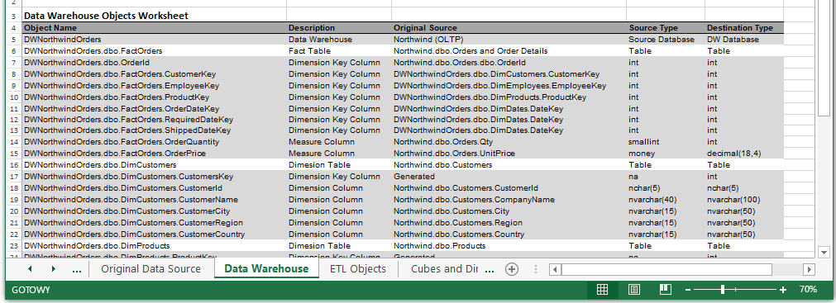
Documenting the Solution Plan (3/4)
We also examined each table in the Northwind database and determined which columns to include and which to omit.
These can now be listed in the worksheet.

Slide 50
Dokumentowanie planu aplikacji (3/4)
Dokonano także przeglądu wszystkich tabel w bazie Northwind w celu określenia, które kolumny zostaną wykorzystane, a które pominięte.
Zostaje to teraz wypisane w arkuszu.

Slide 51
Documenting the Solution Plan (4/4)
The list of objects documented does not have to be perfect.
It is simply a way of getting started.
It has been our experience that we always miss something in the initial documentation anyway.
It is recommend to use the spreadsheet as the initial documentation and update it as you find omissions and mistakes.
Later, at the end of the solution development cycle, you can update the formal document that was created using Microsoft Word.
Another, better option is to get a technical writer on your team who can update this to the formal document as you go.
It is this formal version that is submitted to your client along with other documents throughout the course of your project such as your initial contract, changes to your contract if there are any, technical notes, observations, billing documents, any specific items requested by the client to be submitted, and any thank-you messages.

Slide 52
Dokumentowanie planu aplikacji (4/4)
Dokumentowana teraz lista obiektów nie musi być ostateczna i dopracowana.
Ma ona po prostu być czymś na początek.
Z praktyki wiadomo, że tak, czy inaczej, w początkowej wersji dokumentacji zawsze coś jest pomijane.
W początkowej fazie dokumentowania zaleca się użycie takiego arkusza i aktualizowanie go w razie wykrycia pominięć i błędów.
Na późniejszym etapie, pod koniec cyklu rozwojowego aplikacji, można będzie uaktualnić formalny dokument utworzony w edytorze Microsoft Word.
Inną, lepszą, opcją jest włączenie do zespołu osoby od sporządzania dokumentacji technicznej, która mogłaby na bieżąco aktualizować formalną dokumentację.
Chodzi o taką wersję formalną, którą dostarczamy do klienta wraz z innymi dokumentami w trakcie trwania projektu, takimi jak: umowa, aneksy do umowy, jeśli się pojawiły, notatki techniczne, spostrzeżenia, dokumenty rozliczeniowe, wszelkie szczegółowe pozycje, o które poprosił klient oraz podziękowania.

Slide 53
Designing the Data Warehouse
Entire books are written about solution planning, and this short presentation is insufficient to make anyone an expert on the subject.
By the same token, reading all the books ever written about the subject will not necessarily make you proficient at performing it, either.
Becoming proficient involves a combination of practical experience and researched knowledge.
Next we create the data warehouse for the BI solution based on our plan.
We tend to think that creating the data warehouse is a lot more fun than all this planning.
But good planning can make the difference between a profitable, effective BI solution and a chaotic expensive mess. Hence, Winston Churchill’s wise words on planning, once again, come to mind:
„He who fails to plan is planning to fail”.
Designing a data warehouse is one of the most important aspects of a business intelligence solution.
If the data warehouse is designed correctly, all other aspects of the solution will benefit.
Conversely, if it is created incorrectly, it will cause no end of problems.

Slide 54
Projektowanie hurtowni
Na temat planowania aplikacji powstały całe książki, a ten krótki wykład nie wystarczy aby uczynić kogokolwiek ekspertem w tym zakresie.
Tak samo – nawet przeczytanie wszystkich książek, jakie kiedykolwiek napisano na ten temat, także nie gwarantuje biegłości w praktycznych działaniach.
Uzyskanie takiej biegłości wymaga połączenia doświadczenia praktycznego z nabytą wiedzą książkową.
W następnym kroku utworzymy hurtownię danych dla aplikacji BI zgodnie z przygotowanym planem.
Zwykliśmy uważać, że tworzenie hurtowni jest o wiele bardziej przyjemne, niż całe to planowanie.
Jednak dobre planowanie może zrobić różnicę pomiędzy efektywną i skuteczną aplikacją BI a chaotycznym i drogim bublem. Dlatego jeszcze raz jeszcze przypominają się mądre słowa W. Churchill 'a dotyczące planowania:
„Kto ponosi klęskę w planowaniu, ten planuje ponieść klęskę” („He who fails to plan is planning to fail”).
Projektowanie hurtowni danych jest jednym z kluczowych elementów aplikacji BI.
Jeśli hurtownię danych zaprojektowano właściwie, wtedy i pozostałe elementy aplikacji przyniosą efekty.
I odwrotnie, jeśli hurtownia została źle zaprojektowana, spowoduje to nie kończące się problemy.

Slide 55
A Typical Data Warehouse Database Design
The design of the data warehouse is similar to the OLTP, but its focus is different.
Instead of being concerned about normalization and the lack of redundancy, the focus is on report performance and simplicity.
A data warehouse should provide your users with a simple, high-performance repository of report data.
It should be easy to understand and consist of a minimal set of tables wherever possible.
To convert an OLTP design into an OLAP (data warehouse) design, start by identifying what reporting data is available.
Using the bottom-up approach associated with Kimball’s method, focus on a particular process, such as orders or sales and start building from there.
It is important to try to make things very consistent so that additional processes can be added later, in what Kimball refers to as a bus architecture.

Slide 56
Typowy schemat hurtowni
Schemat hurtowni danych jest zbliżony do schematu bazy OLTP, ale nacisk kładzie się tutaj na coś innego.
Zamiast koncentrować się na normalizacji oraz unikaniu redundancji (nadmiarowości), uwagę skupia się na skutecznym raportowaniu oraz zachowaniu prostoty.
Hurtownia danych ma zapewniać użytkownikom dostęp do przejrzystego i wydajnego repozytorium danych w układzie zorientowanym na raportowanie.
Na ile tylko możliwe hurtownia powinna być łatwa w zrozumieniu i zawierać minimalny zestaw tabel.
Aby przejść od schematu OLTP do schematu OLAP (hurtowni danych), należy zacząć od rozpoznania, jakie dane do raportowania są dostępne.
Przy podejściu wstępującym (bottom-up), które odwołuje się do metody Kimball’a, należy zająć się pojedynczymi procesami, jak zamówienia czy sprzedaż i tam rozpocząć konstruowanie.
Ważne jest zachowanie spójności, aby możliwe było dodawanie kolejnych procesów w przyszłości, co według terminologii Kimball’a jest określane jako architektura szyny.

Slide 57
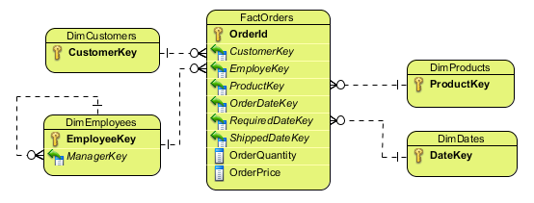
Conceptual Diagram of the DWNorthwindOrders Data Warehouse

Slide 58
Diagram konceptualny hurtowni DWNorthwindOrders

Slide 59
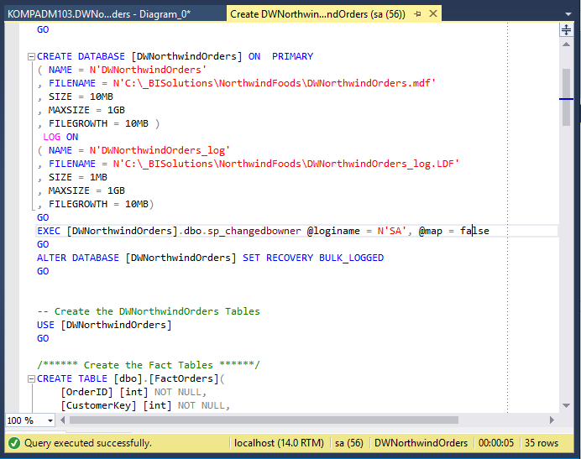
Creating the DWNorthwindOrders Database
A database for the DWNorthwindOrders data warehouse can be created by a set of SQL commands.
It is reasonable to save the entire script in a file and execute it when needed.

Slide 60
Tworzenie bazy DWNorthwindOrders
Bazę danych z przeznaczeniem na hurtownię DWNorthwindOrders można utworzyć przy pomocy zestawu poleceń SQL.
Warto zapisać cały skrypt w pliku na dysku, tak, aby mógł być on wykonany w razie potrzeby.

Slide 61
Inside the Script
A database for the DWNorthwindOrders data warehouse can be created by a set of SQL commands.
It is reasonable to save the entire script in a file and execute it when needed.

Slide 62
Inside the Script
A database for the DWNorthwindOrders data warehouse can be created by a set of SQL commands.
It is reasonable to save the entire script in a file and execute it when needed.

Slide 63
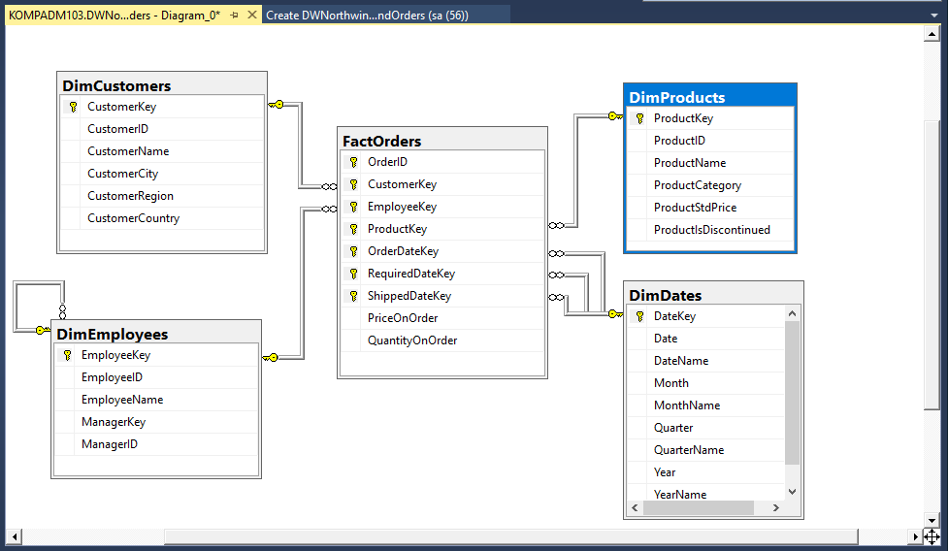
Relational Diagram for the DWNorthwindOrders Database

Slide 64
Diagram pokazujący relacje w bazie DWNorthwindOrders

Slide 65
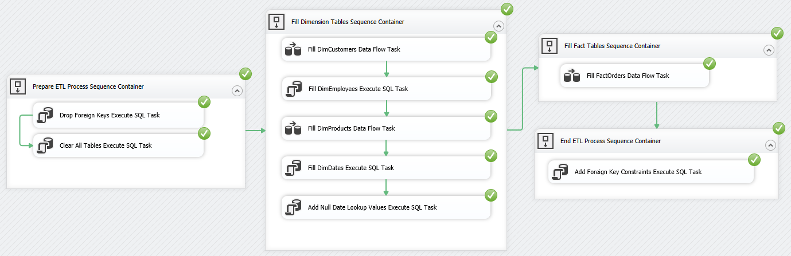
Creating ETL Process for DWNorthwindOrders Data Warehouse
Applying the SQL Server Integration Services (SSIS) tools results in the ETL process which allows to:
extract necessary data from the Northwind database,
transform selected data items if needed, and
load data into the DWNorthwindOrders data warehouse.

Slide 66
Tworzenie procesu ETL dla hurtowni DWNorthwindOrders
SWD
2024-06-05
Użycie usługi SQL Server Integration Services (SSIS) pozwala opracować proces ETL obejmujący:
ekstrakcję niezbędnych danych z bazy źródłowej Northwind,
w razie potrzeby przekształcenie wybranych elementów danych oraz
załadowanie danych do hurtowni DWNorthwindOrders.

Slide 67
Providing High-Performance Reporting Data
Alongside its relational database server, Microsoft has provided a multidimensional database server, also known as a SQL Server Analysis Services (SSAS).
The purpose of SSAS is to provide high-performance reporting data.
Reports created on a multidimensional cube run faster compared to reports built upon a set of relational tables.
As usual, faster performance means more complexity.
Microsoft has combated this complexity by adding wizards to its development tools that walk you through the process of creating SSAS cubes.
These wizards make it easy for new developers to start building cubes and keeps novice cube developers on the right track.

Slide 68
Dostarczanie danych przygotowanych do raportowania
Wraz z serwerem bazy relacyjnej firma Microsoft oferuje serwer bazy wielowymiarowej, znany pod nazwą SQL Server Analysis Services (SSAS).
Zadaniem serwera SSAS jest dostarczanie wysokiej jakości danych do raportowania.
Raporty utworzone z wykorzystaniem wielowymiarowej kostki danych są szybsze w porównaniu z raportami, jakie można budować używając tabel relacyjnych.
Jak zwykle bywa, większa wydajność oznacza większą złożoność.
Microsoft znacząco złagodził tę złożoność dodając odpowiednie kreatory (wizards), które pomagają przejść przez proces tworzenia kostek SSAS.
Kreatory ułatwiają nowym projektantom rozpoczęcie pracy związanej z budowaniem kostek oraz pomagają początkującym projektantom nie zagubić się w procesie opracowania kostki.

Slide 69

SQL Server vs. Analysis Server Databases (1/2)
In a SQL Server relational database, the tables and databases are logical constructs representing data stored in physical files on the hard drive (see the figure below).
Each SQL Server database has at least two files, but the SQL server engine makes it appear as if it is one object.
The master data file (.mdf) holds table data in a binary format.
The log file (.ldf) holds a running account of changes made to the .mdf file.
Whenever you add a table to the database or add a row of data to a table, the log file records the change and the .mdf file receives the data.
This design strongly protects transactional statements that add, modify, or remove data in the database from any inconsistencies.
Logical
Physical
Database
Table
DWNorthwindOrders.mdf
Table
DWNorthwindOrders_log.ldf

Slide 70
Porównanie baz zarządzanych przez SQL Server oraz Analysis Server (1/2)
Jak pokazuje rysunek w prawej dolnej części slajdu, w bazie relacyjnej zarządzanej przez SQL Server (SS), tabele oraz bazy danych są konstrukcjami logicznymi reprezentującymi dane przechowywane fizycznie w plikach na dysku twardym.
Każda baza zarządzana przez SQL Server składa się co najmniej z dwóch plików, ale silnik SQL Server sprawia, że całość jawi się w formie jednolitego obiektu.
Główny plik danych (master data file) z rozszerzeniem .mdf przechowuje dane z tabel w formacie binarnym.
Plik dziennika (log file) z rozszerzeniem .ldf przechowuje bieżący rejestr zmian dokonanych w pliku .mdf.
Kiedy tylko do bazy danych jest dodawana tabela lub do tabeli jest dodawany wiersz, zmiana ta jest zapisywana w pliku dziennika, a dane są zapisywane w pliku .mdf.
Takie rozwiązanie bardzo skutecznie zabezpiecza transakcje, dodające, modyfikujące bądź usuwające dane przed wystąpieniem niespójności w bazie.
Poziom logiczny
Poziom fizyczny
Baza danych
Tabela
DWNorthwindOrders.mdf
Tabela
DWNorthwindOrders_log.ldf

Slide 71
SQL Server vs. Analysis Server Databases (2/2)
Analysis Server’s structure is much different. In SSAS, each database is stored as a hard drive folder, not a master data file.
This database folder contains a collection of files and subfolders that are the physical representation of the cubes and dimensions of that particular database (see figure below).
Each SSAS database can have many cubes and dimensions.
And one Analysis Server can host many databases.
Physical
In both cases, i.e. SQL Server and Analysis Server, the main purpose is to store data in logical collections called tables or cubes, respectively.
Note, however, that SSAS databases lack transactional logging.
SSAS databases are focused on storing and retrieving data, with little to no transaction processing.
Most of the data you find in a cube is copied from relational tables, and once copied, they never change.
Logical
Database
Database
Cube
Cube
Cube
Cube

Slide 72
Porównanie baz zarządzanych przez SQL Server oraz Analysis Server (2/2)
Struktura serwera Analysis Server (SSAS) jest całkiem inna. W SSAS każda baza danych jest składowa-na w postaci katalogu na dysku, a nie głównego pliku danych jak w przypadku serwera SQL Server.
Taki katalog bazy danych zawiera zbiór plików i podkatalogów, będących fizyczną reprezentacją kostek i wymiarów danej bazy (zob. rysunek w prawym dolnym rogu slajdu).
Każda baza SSAS może obejmować pewną liczbę kostek oraz wymiarów.
A ponadto jeden serwer typu Analysis Server może zarządzać pewną liczbą baz danych.
W przypadku obu serwerów, tzn. SS oraz SSAS, głównym celem jest składowanie danych w postaci logicznych kolekcji określanych odpowiednio jako tabele oraz kostki danych.
Zauważmy jednak, że w bazach SSAS nie jest prowadzony dziennik transakcji.
Bazy SSAS koncentrują się na składowaniu oraz wyszukiwaniu danych z niewielkim udziałem lub brakiem przetwarzania transakcji.
Poziom fizyczny
Poziom logiczny
Baza danych
Baza danych
Kostka
Kostka
Kostka
Kostka
Większość danych kostki jest kopiowana z baz relacyjnych, a skoro tak, to dane te nigdy nie ulegają zmianom.

Slide 73
Processing Data from Tables to a Cube
The act of copying the data from the relational database to the cube database is called processing.
Processing collects data from one or more tables, places a copy of that data into the cube, and optionally creates stored aggregate values as well.
This means a cube can be thought of as a set of tables combined into a single reporting object, as you we can see demonstrated in the figure.
This concept is similar to a SQL view with one major difference.
The SQL views are just named SQL select statements that combine results from one or more tables but never stores any data.
In contrast, cubes hold a copy of the actual data from one or more tables.
Reports created against the cube cannot access the original tables and will not be slowed by ongoing transactional activity.
Table
Table
Table
Processing
Cube

Slide 74
Proces przetwarzania danych z tabel na kostki
Proces kopiowania danych z bazy relacyjnej na bazę kostek określimy jako przetwarzanie.
Przetwarzanie polega na zebraniu danych pochodzących z jednej lub więcej tabel i umieszczeniu kopii tych danych w kostce. Ponadto, opcjonalnie, są tworzone składowane wartości zagregowane.
Oznacza to, że kostka może być postrzegana jako pewna kombinacja zbioru tabel, tworząca jednolity obiekt raportowania, co schematycznie pokazano na rysunku.
Idea ta jest zbliżona do koncepcji perspektywy w SQL z pewną istotną różnicą.
Perspektywy w SQL to nazwane polecenia SELECT, które dostar-czają wyników na podstawie jednej lub większej liczby tabel, ale, w typowym przypadku, nie przechowują „własnych” danych.
Inaczej jest w przypadku kostek, które przechowują kopię rzeczywistych danych z jednej lub więcej tabel.
Raporty uzyskiwane z kostki nie mają dostępu do oryginalnych tabel i nie są spowalniane przez wykonywanie bieżących transakcji.
Tabela
Tabela
Tabela
Przetwarzanie
Kostka

Slide 75
Starting an SSAS Project
We already know what a cube is, and now the question is how to make them.
We can create them programmatically using either MDX or XMLA; however, most of the time you want to use Visual Studio instead.
The process of creating a cube is easier in Visual Studio because of the graphical presentation and wizards that walk us through the process.
To start creating our cubes with Visual Studio, let us begin by creating an SSAS project. In Figure 9-8 a new SSAS project is added to the PublicationsIndustries solution.

